Slide 1
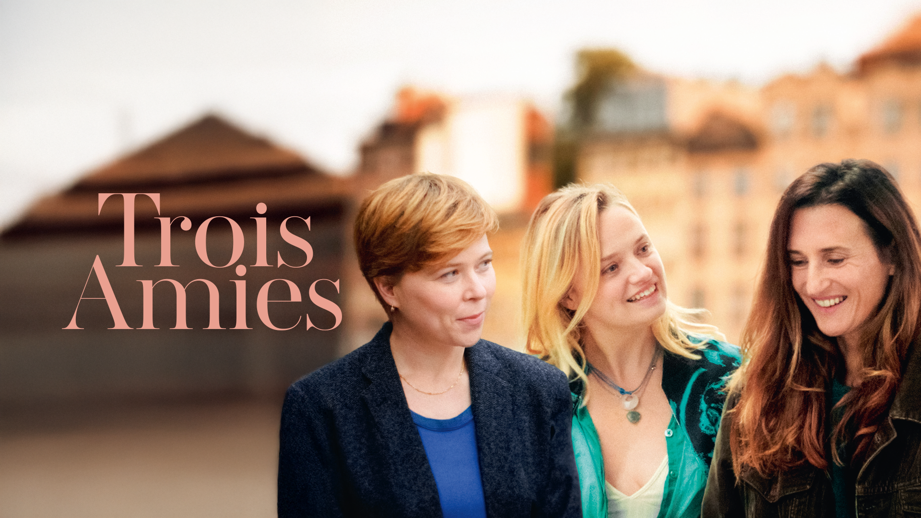

Mostra 2025
avec
Camille Cottin
Sara Forestier
India Hair
Vincent Macaigne
Grégoire Ludig
Damien Bonnard
Le ciné-club Brébeuf
présente
Sélection officielle
un film
de
Emmanuel Mouret
Jean St-Amant
Fondation culturelle Brébeuf
Mardi le 9 décembre 2025

Slide 2
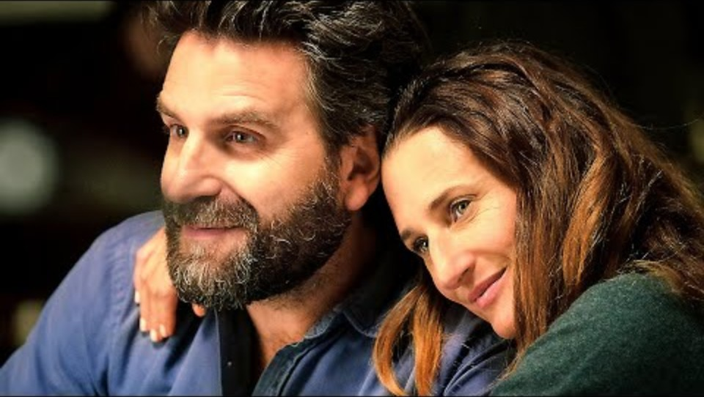

Slide 3
Questions sur le film
Qu’avez-vous pensé du scénario qui entremêle les histoires d’amour et apporte des rebondissements
tout au long du film?
Avez-vous remarqué quelque chose de particulier par rapport à la cinématographie, plus spécifiquement
en ce qui concerne la prise de vue?
Comment avez-vous trouvé la distribution des acteurs et actrices dans le film?
Lequel des personnages vous a touché le plus, lequel vous a dérangé le plus?
Étiez-vous étonnés par l’attitude de Rebecca? Elle ment sans remords apparents à ses amies au sujet de
Monsieur X, mais, plus tard, elle protège ses amies quitte à se retrouver toute seule.
Est-ce que la présence du fantôme fonctionnait pour vous? Vous êtes-vous laissés embarquer par le
côté fantastique du film?
Selon vous, à l’avenir laquelle des trois amies risque d’être la plus heureuse en amour?

Slide 4

Fiche technique
Pays : France
Genre : comédie dramatique
Lieu de tournage : Lyon, France
Durée du tournage : 6 semaines
Société de production: Moby Dick Films
Budget : 3 850 000 $US
Recettes mondiales : 2 863 039 $US
Entrées en France : 281 181
Première : 30 août 2024 à la Mostra de Venise
Sortie en France : 6 novembre 2024
Sortie au Québec : 21 novembre 2025
Distributeur au Québec : K-Films Amérique

Slide 5
Critiques du film
Les maris, les femmes, les amants (L’amour vient, l’amour va)
« Trois amies repose sur un scénario finement écrit aux dialogues gracieusement ciselés… Mouret a osé un virage vers le fantastique. Si ce choix peut faire sourciller sur papier, à l’écran, il traduit à merveille les liens que nous entretenons parfois avec nos chers disparus. Qui plus est, il véhicule une sensible réflexion sur la fragilité de l’existence et sur notre propre finalité » (Manon Dumais, La Presse).
Possibilités et impossibilités amoureuses (Entre copines)
« Trois amies affiche nombre des belles caractéristiques propres au cinéma d’Emmanuel Mouret, à commencer par des dialogues extrêmement fins, mais jamais maniérés. Travail d’orfèvre ou jet spontané? Porté par une merveilleuse distribution, le résultat est absolument étonnant et charmant » (François Lévesque, Le Devoir).
1/2 Les valses-hésitations du désir amoureux
« Mouret est, à l’image du cinéma français, bavard, mais ses dialogues sont assez subtils pour qu’il puisse se le permettre. La sensibilité prime… On s’y sent comme chez Woody Allen, du côté d’Anna et ses sœurs (voire d’Alice, film sur lequel plane aussi un esprit fantomatique)… Mouret évite soigneusement les personnages stéréotypés. Pas de Français râleur ni de gentil con, ici : on est face à des personnages bienveillants, éduqués, cérébraux, que penser à haute voix n’effraie pas » (Yves Bergeras, Le Droit).
Un drame gai et délicat, porté par une interprétation collégiale magistrale
« Entre mélodrame pavé de culpabilité, marivaudage élégamment dialogué et comédie de boulevard modernisée, le réalisateur et sa coscénariste glissent aussi du fantastique et du surnaturel… C’est brillant, harmonieux … Trois amies distille, pour dire les liens, les fantasmes, les choix et les hasards, une délicieuse délicatesse » (Isabelle Danel, Le Nouvel Obs).

Slide 6
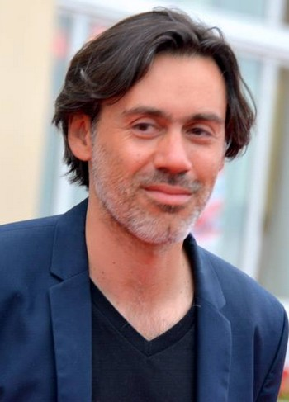
Emmanuel Mouret
Réalisateur français né à Marseilles et maintenant âgé de 55 ans.
Il obtient un baccalauréat en sciences à Marseilles avant d’entreprendre
des études d’art dramatique à Paris. En 1998, il complète un diplôme de la
Fémis (École nationale supérieure des métiers de l'image et du son) en
section « réalisation ».
Le cinéaste joue fréquemment le rôle principal de ses films, souvent un
jeune homme candide et maladroit.
Il écrit et réalise son premier long-métrage en l’an 2000. Ses deuxième et
troisième films, Vénus et Fleur (2004) et Changement d'adresse (2006),
sont sélectionnés pour la Quinzaine des réalisateurs à Cannes.
Frédérique Bel qui a été découverte dans Changement d’adresse devient
sa muse et joue dans ses trois prochains films : Un baiser, s'il vous
plaît ! (2007), Fais-moi plaisir ! (2009), et L’art d’aimer (2011). Pour la
première fois, dans ce dernier film, Mouret ne tient pas le premier rôle
masculin et le confie à François Cluzet.
Catégorisé jusque là comme réalisateur de comédies romantiques, il
touche au drame en réalisant Une autre vie (2013).
Réalisateur et scénariste

Slide 7
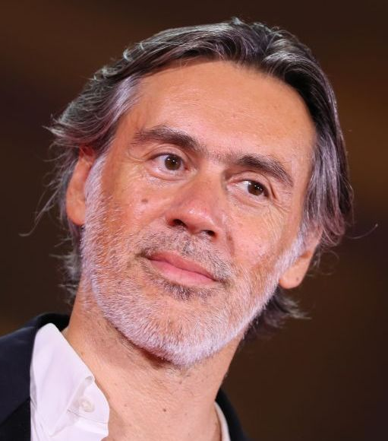
Emmanuel Mouret (suite)
Pour son 8e long-métrage, Mourret revient à la comédie de mœurs en
réalisant Caprice (2015) avec Virginie Efira et Anaïs Demoustier.
Il s’attaque par la suite à un film d’époque Mademoiselle de Joncquières (2018) qui est nommé 6 fois aux Césars, dont pour meilleure adaptation.
Le film reçoit le César des meilleurs costumes.
Son 10e long-métrage, Les choses qu’on dit, les choses qu’on fait
(2021) est mis en nomination pour 13 Césars, dont celui de meilleur film.
La regrettée Émilie Dequenne, décédée l ’an dernier, remporte le César
de la meilleure actrice dans un second rôle pour ce film. Le film remporte
également le prix Lumière du meilleur film et le prix des auditeurs à
l’émission Le Masque et la plume de France Inter.
Chronique d'une liaison passagère (2022) avec Sandrine Kiberlain et
Vincent Macaigne est présenté en première à Cannes. Pour son rôle,
Vincent Macaigne obtient une nomination aux Césars.
Son 12e long-métrage Trois Amies (2024) est présenté en compétition officielle à la Mostra de Venise.

Slide 8
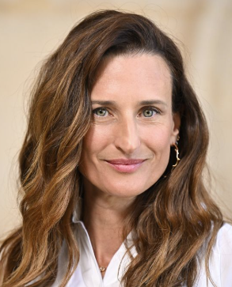
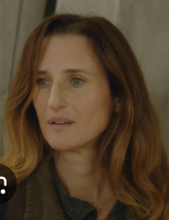
Camille Cottin
Actrice française âgée de 47 ans, née en banlieue ouest de Paris.
Elle passe son adolescence à Londres, revient à Paris pour enseigner l’anglais au
secondaire, et suit des cours d’arts dramatiques à l’école privée Périmony.
Pendant quinze ans, Camille Cottin alterne au théâtre entre classique et boulevard. Elle
joue aussi de petits rôles dans plusieurs films et séries télévisées.
Cottin est révélée en 2013 dans la série de « sketchs » Connasse sur Canal+. La série
de 70 épisodes est un succès, mène à un long-métrage intitulé Connasse, princesse
des cœurs (2015) et lui vaut une nomination pour le César du meilleur espoir féminin.
Elle se fait également connaître dans le rôle d’Andréa Martel, une agente artistique
anxieuse et possessive dans la série Dix pour cent pour lequel elle obtient un Globe de
cristal de la meilleure actrice dans une fiction télévisée.
Par la suite, elle obtient des rôles principaux dans plusieurs films, dont Telle mère, telle fille
(2017), Le Mystère Henri Pick (2019), et Les Éblouis (2019).
Sa carrière s'étend à l'échelle internationale. L'actrice décroche des rôles dans plusieurs
superproductions anglophones : Alliés (2016) de Robert Zemeckis, House of Gucci
(2021) de Ridley Scott aux côtés de Lady Gaga et Adam Driver, Stillwater (2021) de Tom
McCarthy, et Mystère à Venise (2023) de Kenneth Branagh.
Dans le rôle d’Alice

Slide 9
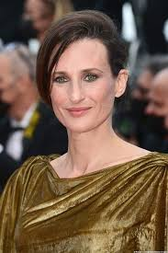
Camille Cottin (suite)
Jusqu’à maintenant, Camille Cottin a joué dans une quarantaine de longs-métrages et une
vingtaine de séries télévisées.
En 2024, elle est maîtresse des cérémonies d'ouverture et de clôture du Festival de Cannes.
Son image publique est très diversifiée.
  D’un côté, elle a été ambassadrice des marques de luxe Gucci et Chanel et de la
  joaillerie américaine Tiffany&Co. Elle est apparue aussi dans les publicités de
  Nespresso en compagnie de George Clooney et Jean Dujardin.
  De l’autre côté, elle est une militante active. Elle affiche publiquement un
  engagement féministe et est impliquée dans les mouvements contre la violence
  faite aux femmes. Elle s’engage dans le collectif 50/50 qui a pour but de promouvoir
  l'égalité entre les femmes et les hommes ainsi que la diversité dans le cinéma et
  l'audiovisuel. Elle est fondatrice d’une société de production féministe et est marraine
  d’une Maison qui accueille des femmes violentées. Elle participe à la lutte contre
  l’homophobie et milite aussi pour le droit des personnes migrantes, exilées et réfugiées.
  Entre autres, elle a versé son cachet de la publicité Nespresso à l’association SOS
  Méditerranée qui intervient auprès des populations migrantes.
Cottin est en couple avec l’architecte Benjamin Mahon depuis 2005, mais refuse de se
marier. « Même si j’envisage de passer le reste de ma vie avec lui, je veux sentir cette part
de liberté que les générations précédentes nous ont permis d'acquérir. Si je ne suis pas
heureuse, je pars » (citée dans le magazine Psychologies, mars 2022).

Slide 10
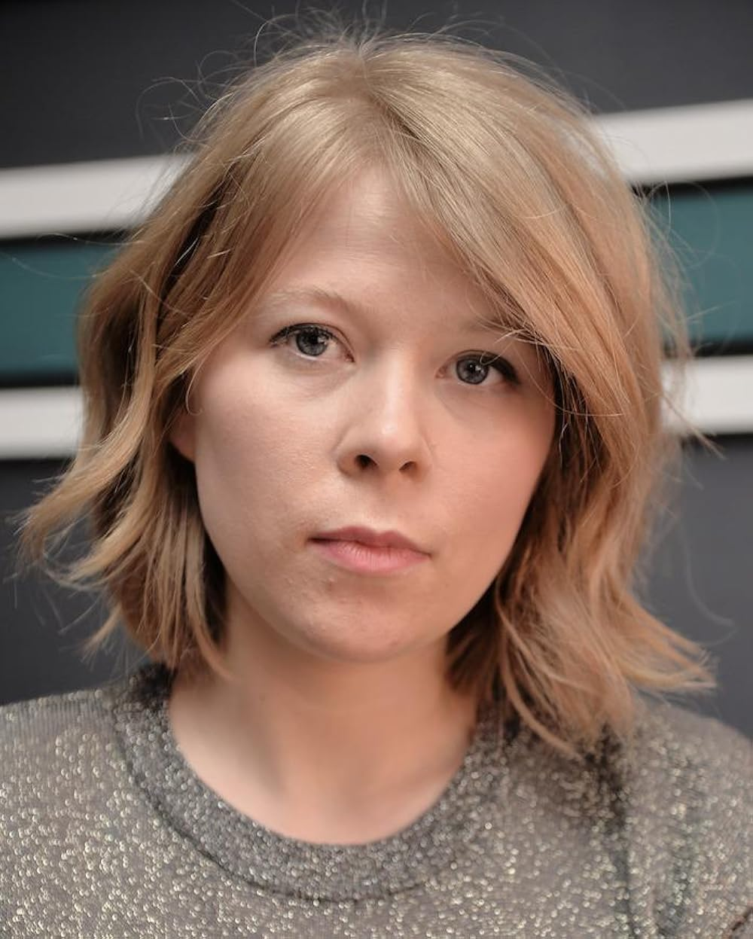
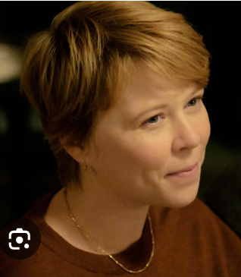
India Hair
Actrice française âgée de 38 ans, née à Saumur dans la région du Pays de la Loire.
Née d'un père américain et d'une mère britannique, elle passe son enfance dans cette
région où son père a son atelier de céramique.
Elle fait ses études à Nantes. Elle obtient un baccalauréat littéraire option théâtre et un
diplôme d’études supérieures en arts dramatiques du Conservatoire de Nantes avant
de s’inscrire au Conservatoire national supérieur d'art dramatique de Paris.
Elle apparaît la première fois au grand écran dans Avant l'aube (2011) avec Jean-Pierre
Bacri. Dès son 2e film Camille redouble (2012) elle obtient ses premières nominations
de révélation féminine aux Lumières et aux Césars.
Elle poursuit son ascension comme comédienne en jouant dans de nombreux
longs-métrages, dont Petit Paysan (2017).
Elle est de nouveau nommée Meilleur espoir féminin aux Césars pour son rôle dans la
fable écologique Poissonsexe (2021) d’Olivier Babinet.
En 2023, elle incarne le rôle d’Adélaïde de France aux côtés de Johnny Depp dans Jeanne
du Barry de Maïwenn, film présenté au Festival de Cannes.
Mine de rien, elle a déjà joué dans près de 40 films depuis le début de sa jeune carrière
apparaissant en moyenne dans 2 ou 3 films par année.
Dans le rôle de Joan Bélair

Slide 11
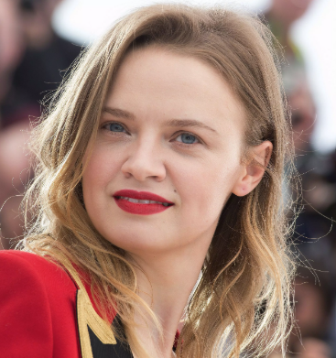
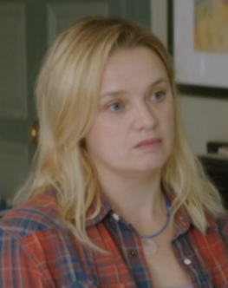
Sarah Forestier
Actrice française âgée de 37 ans, née à Copenhague, Danemark. Elle a grandi à Paris.
Elle obtient son premier rôle au cinéma à l'âge de 13 ans après avoir accompagné une amie
à une audition.
Elle est révélée au grand écran dans le drame L'Esquive (2004) d'Abdellatif Kechiche. Son
rôle lui vaut le César du meilleur espoir féminin.
Forestier est propulsée comme tête d'affiche dans le drame Hell (2006), mais par la suite
accumule que de seconds rôles.
La chance lui sourit 4 ans plus tard lorsqu’elle obtient le premier rôle dans
Le Nom des gens (2010) de Michel Leclerc, un succès surprise critique et commercial.
Elle décroche le César de la meilleure actrice pour ce rôle.
Elle tient le rôle-titre du drame Suzanne (2013) en donnant la réplique à Adèle Haenel
et François Damiens. Sa performance lui vaut le Valois de la meilleure actrice au
Festival du film francophone d'Angoulême et une nomination comme Meilleure
actrice aux Césars. En 2016, elle obtient également une nomination en tant que meilleure
actrice dans un second rôle dans La Tête Haute d'Emmanuelle Bercot.
L’actrice qui a joué dans une trentaine de films jusqu’alors devient moins présente au
grand écran et se tourne vers la réalisation en scénarisant son premier film intitulé M (2017).
Parmi les causes qu’elle soutient, elle défend le droit des femmes à porter le voile
islamique et dénonce la prolifération des armes et les violences contre les femmes dans le
métier du cinéma.
Dans le rôle de
Rebecca Maillard

Slide 12
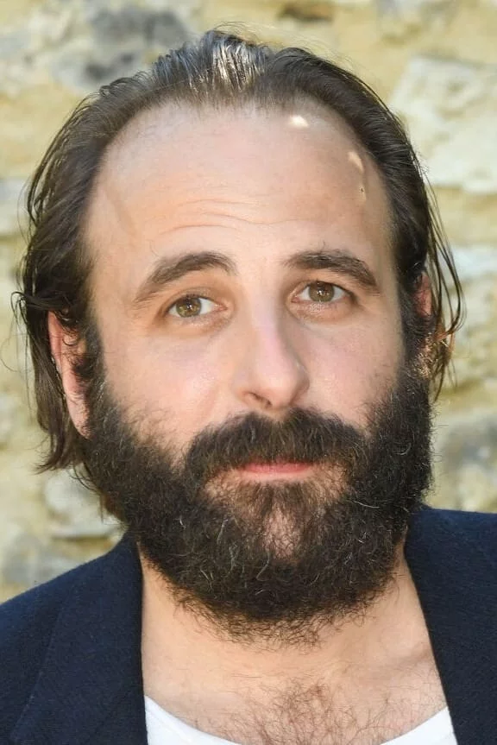
Vincent Macaigne
Acteur, metteur en scène et réalisateur âgé de 46 ans. Macaigne est de
descendance mi-iranienne, né dans le 14e arrondissement de Paris.
Il découvre l'art dramatique au lycée en s'inscrivant dans une option
théâtre. Il entre ensuite au Conservatoire national supérieur d’art
dramatique de Paris.
Tout au long des années 2000, il joue dans plusieurs productions
théâtrales, écrit et met en scène plusieurs pièces.
Il a joué dans 45 films, dont 5 films juste cette année, en 2025. Il a aussi
participé à une vingtaine de courts-métrages (comme acteur ou réalisateur).
Son court-métrage Ce qu'il restera de nous (2012) a remporté le Grand Prix
du Festival international du court-métrage de Clermont-Ferrand.
En 2014, Macaigne a été nommé pour le César du Meilleur espoir
masculin et le prix Lumière de la révélation masculine pour son rôle
dans le film La Fille du 14 juillet.
Il a été victime de deux accidents vasculaires cérébraux à l’âge de
trente ans ; heureusement, cela n’a pas eu de conséquences néfastes durables
sur sa santé.
Dans le rôle de Victor Harzouian

Slide 13
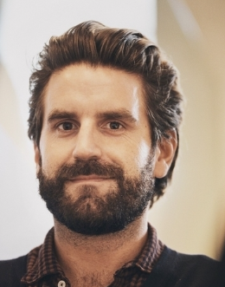
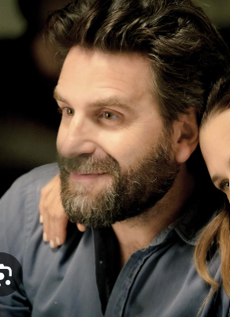
Grégoire Ludig
Acteur et humoriste français âgée de 43 ans. Il est né et a grandi dans la grande couronne
de Paris.
Au lycée, il rencontre David Marsais avec qui il écrit de petits « sketchs » comiques. Le
duo se trouve un nom : le Palmashow. Depuis 2001, ils n’ont jamais cessé d’être très
présents dans les médias notamment à la télévision.
Au cinéma, Ludig obtient son premier rôle dans Les Émotifs anonymes (2010) de
Jean-Pierre Améris avec Benoît Poelvoorde et Isabelle Carré.
Depuis, il a joué dans près de 25 comédies, dont Et ta sœur? (2015) aux côtés de Virginie
Efira, Au poste ! (2018) et Mandibules (2019) de Quentin Dupieux, et Adieu les cons (2020)
d’Albert Dupontel.
Dans le rôle d’Éric

Slide 14
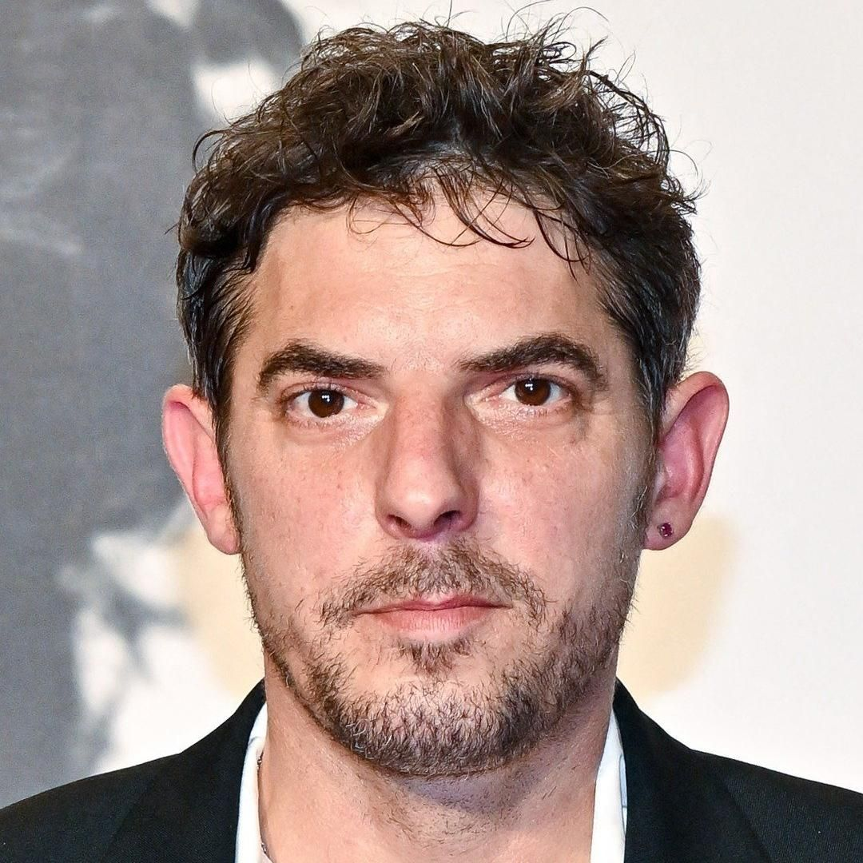
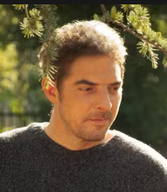
Damien Bonnard
Acteur français âgé de 47 ans, né à Alès (50 km au nord de Montpelier) en Occitanie.
Il fait des études à l'École supérieure des beaux-arts de Nîmes.
Au début de sa carrière, Bonnard joue dans de nombreux courts-métrages et se porte
volontaire pour plusieurs petits rôles au cinéma. Jusqu’à maintenant il a apparu dans
plus de 40 courts-métrages et une cinquantaine de longs-métrages.
Après avoir fait des apparitions remarquées dans quelques films, dont Dunkerque
(2017) de Christopher Nolan, il est nommé aux Césars dans la catégorie Meilleur
espoir masculin pour sa performance dans le film Rester vertical (2016).
Par la suite, il décroche des rôles plus conséquents : celui d’un paysan dépressif dans
Seules les bêtes (2019) et surtout celui d’une nouvelle recrue dans la police dans le
film choc sur la banlieue Les Misérables (2019). Ce dernier rôle lui vaut une
nomination pour le César de Meilleur acteur.
Bonnard obtient également une nomination pour le César du meilleur acteur pour
sa performance dans Les Intranquilles (2021) et une autre pour le César du Meilleur
acteur dans un second rôle pour sa prestation dans le film En liberté ! (2018).
Il prend également part aux productions internationales en obtenant des rôles
dans The French Dispatch (2021) et Asteroid City (2021) de Wes Anderson, et dans
Pauvres créatures (2023) de Yórgos Lánthimos.
Dans le rôle de Thomas Duval

Slide 15
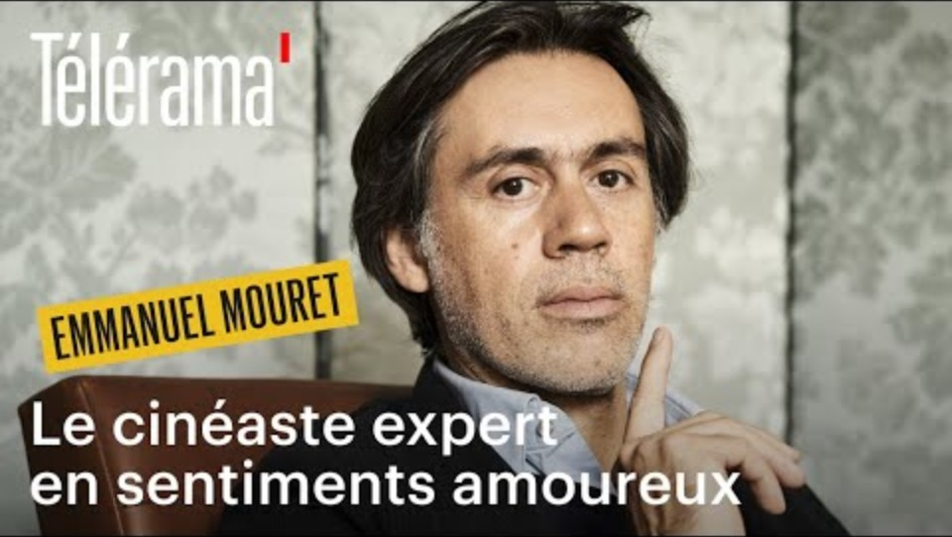

Slide 16
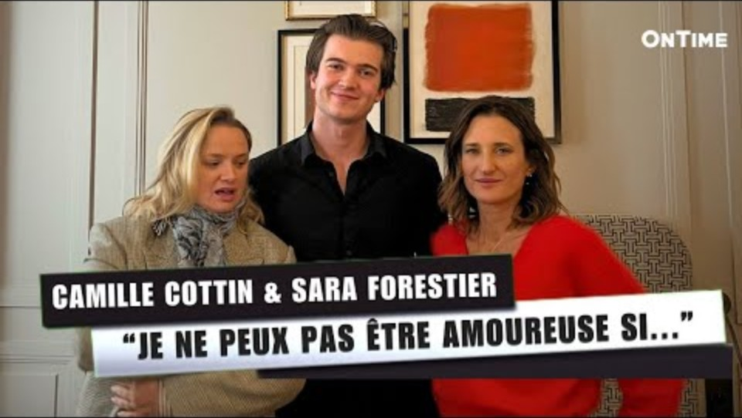

Slide 17
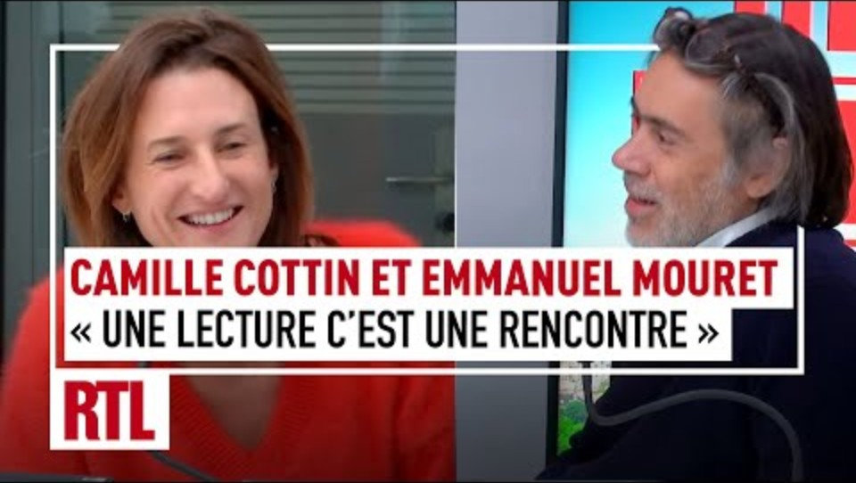

Slide 18
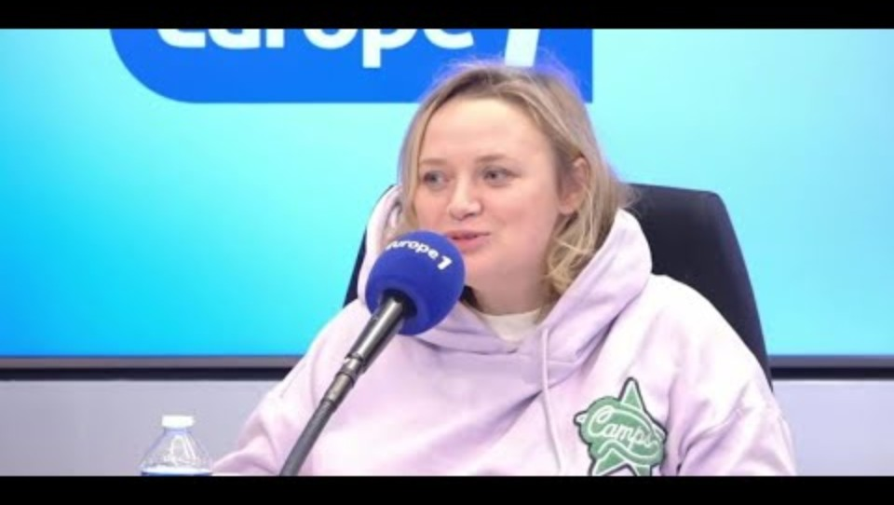

Slide 19
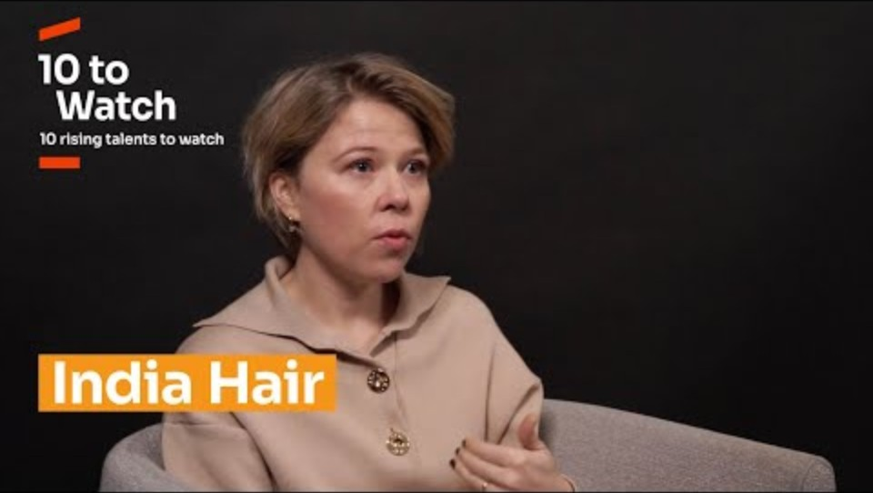

Slide 20

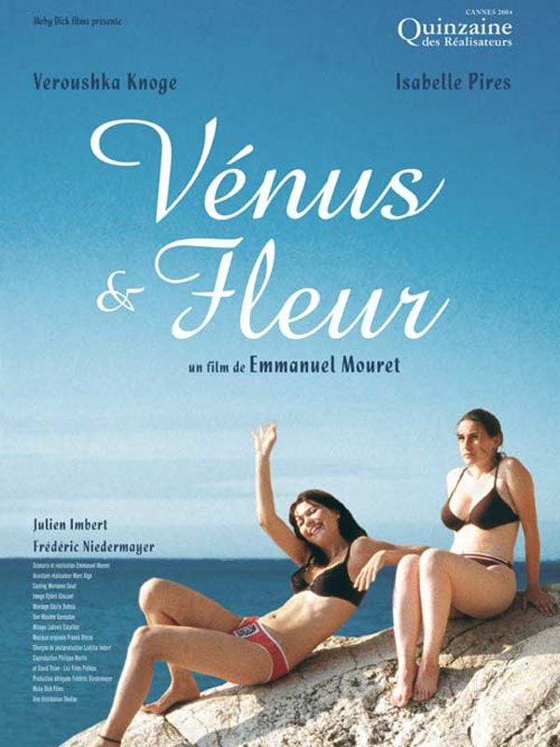
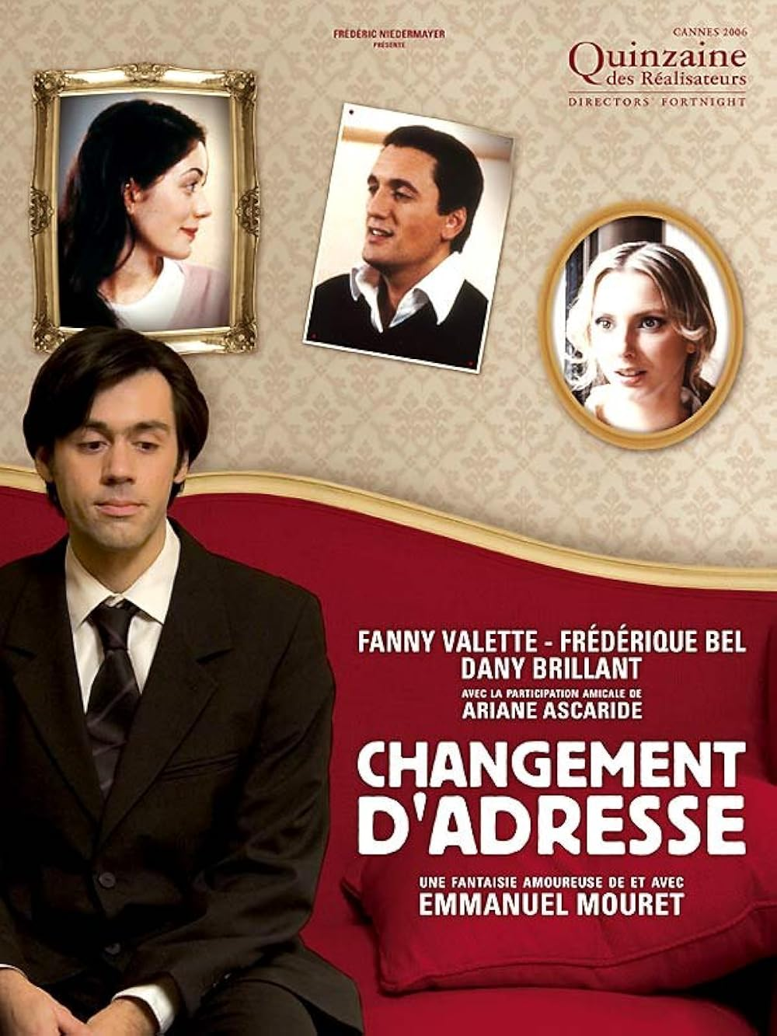
Filmographie d’Emmanuel Mouret
2000
2004
2006

Slide 21
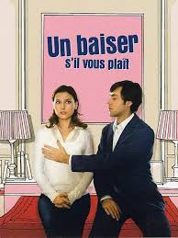


2007
2009
2011

Slide 22



2013
2015
2018

Slide 23


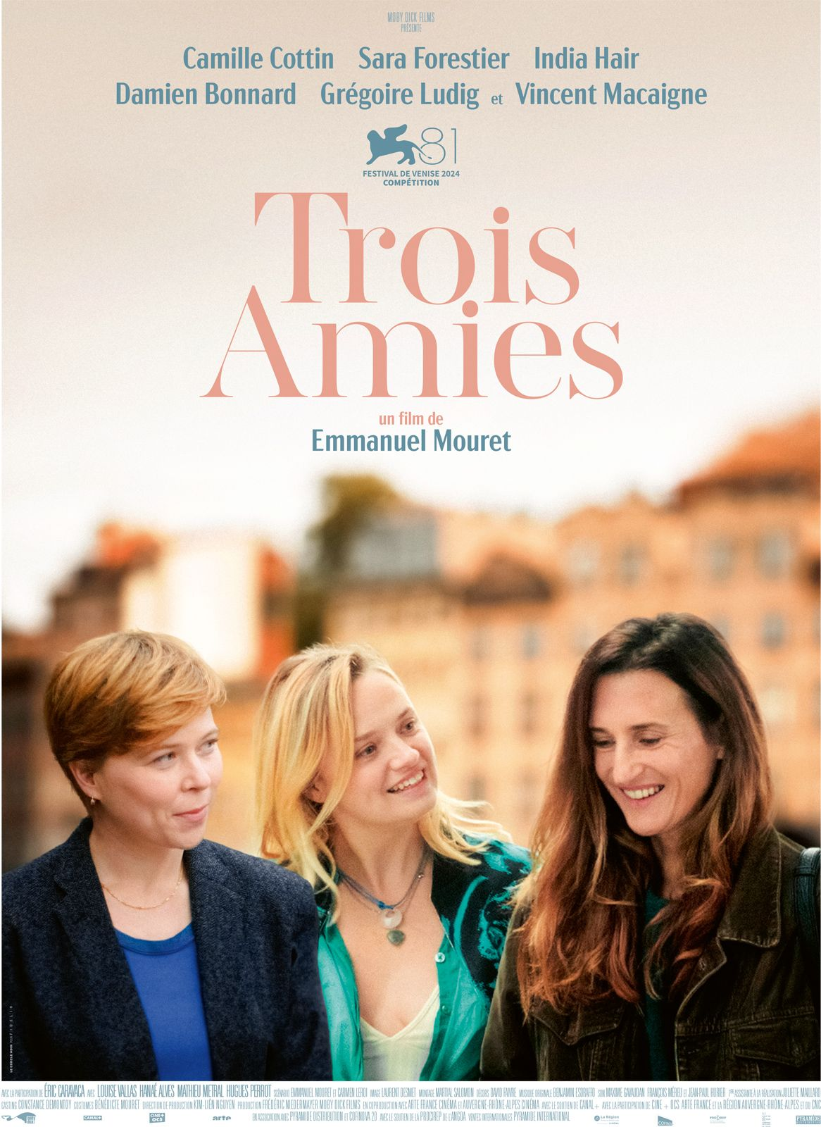
2020
2022
2024

Slide 24
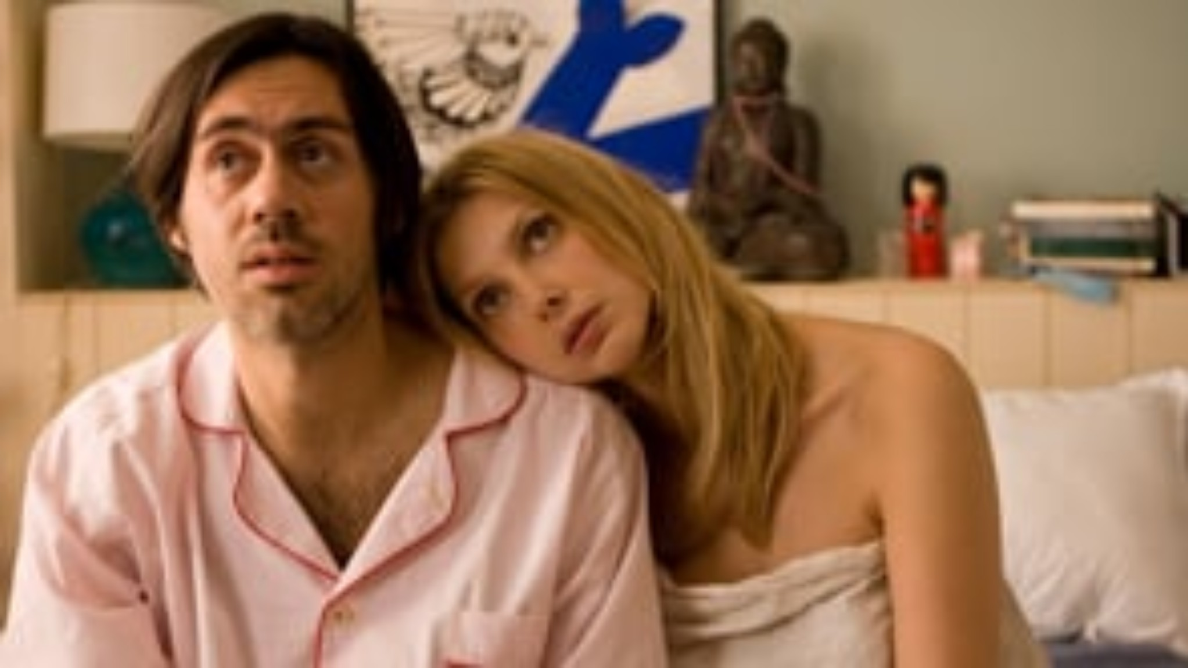

Slide 25
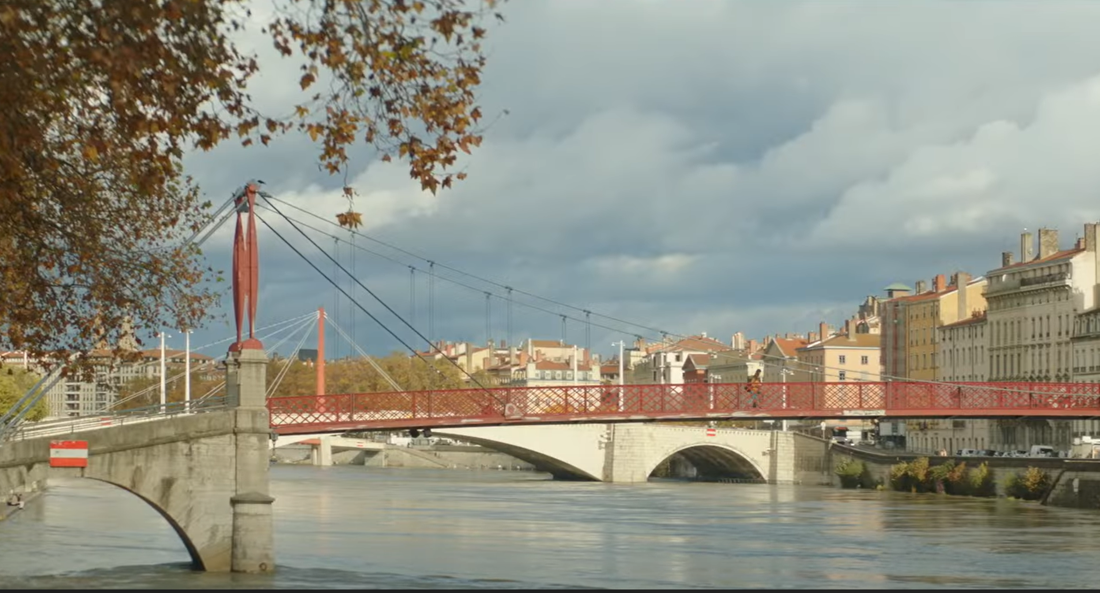
FIN
Un gros merci à ma conjointe Barbara pour son travail de révision et de correction.

